Slide 1
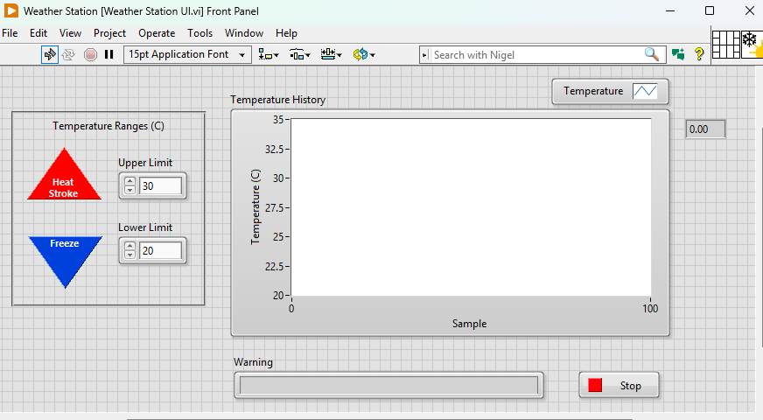

Slide 2
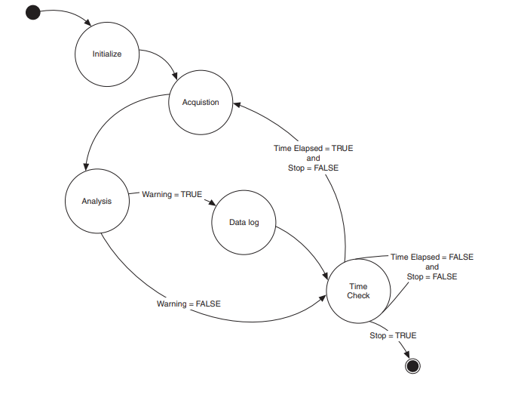

Slide 3
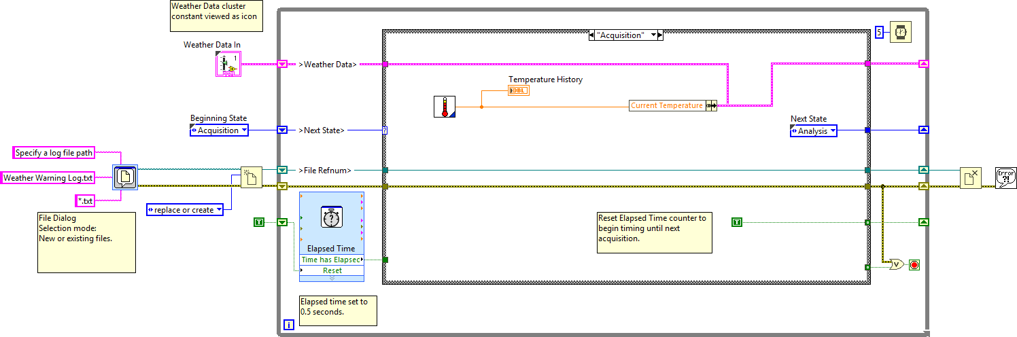
Acquisition State

Slide 4
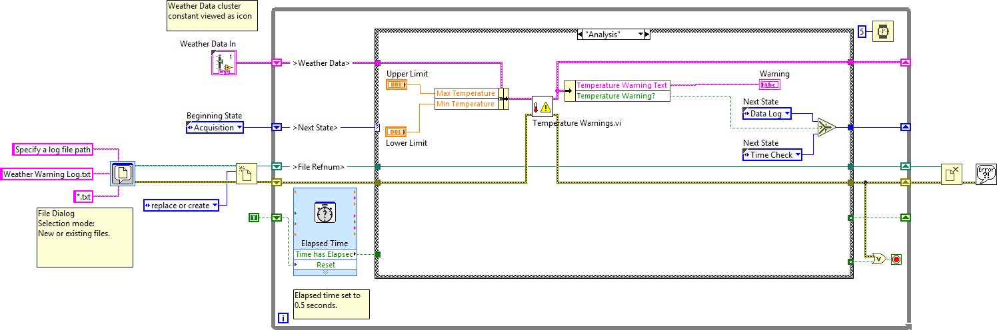
Analysis State

Slide 5
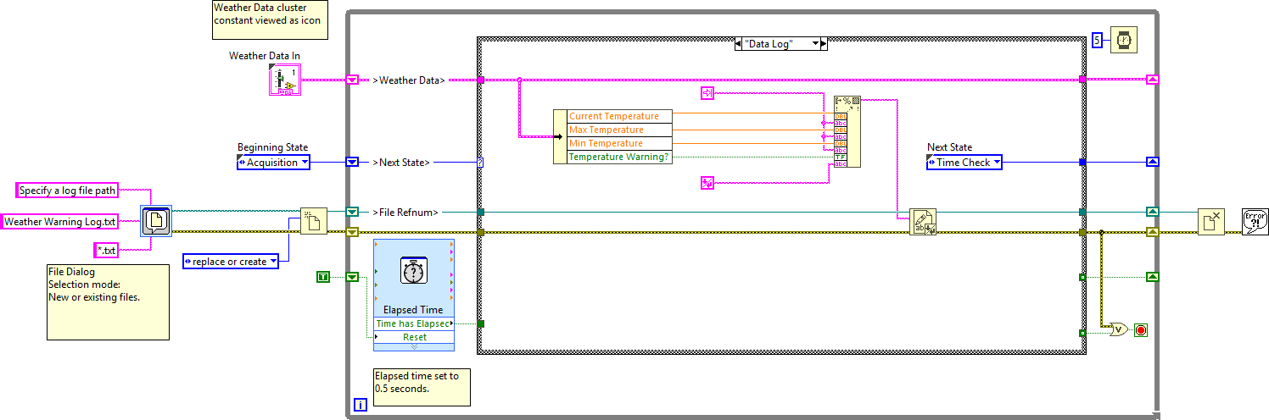
DataLog State

Slide 6
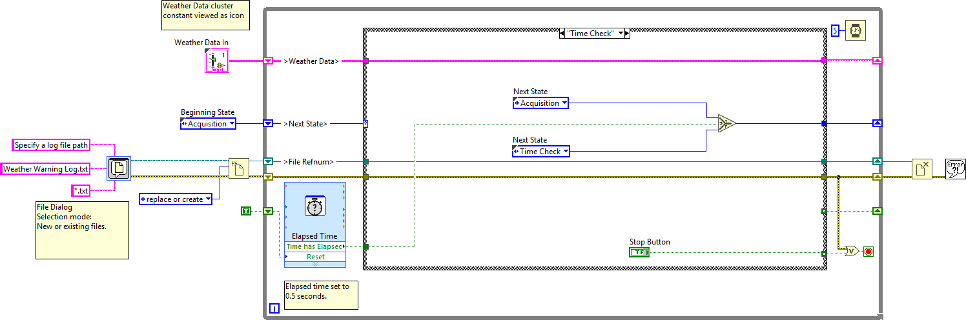
Time Check State

Slide 7
STATE MACHINE TEMPLATE

Slide 8
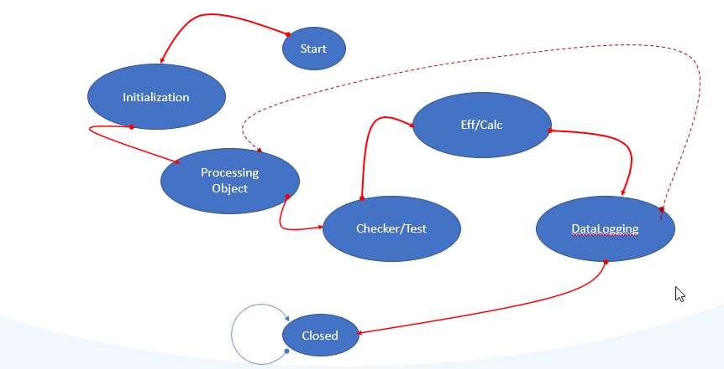

Slide 9
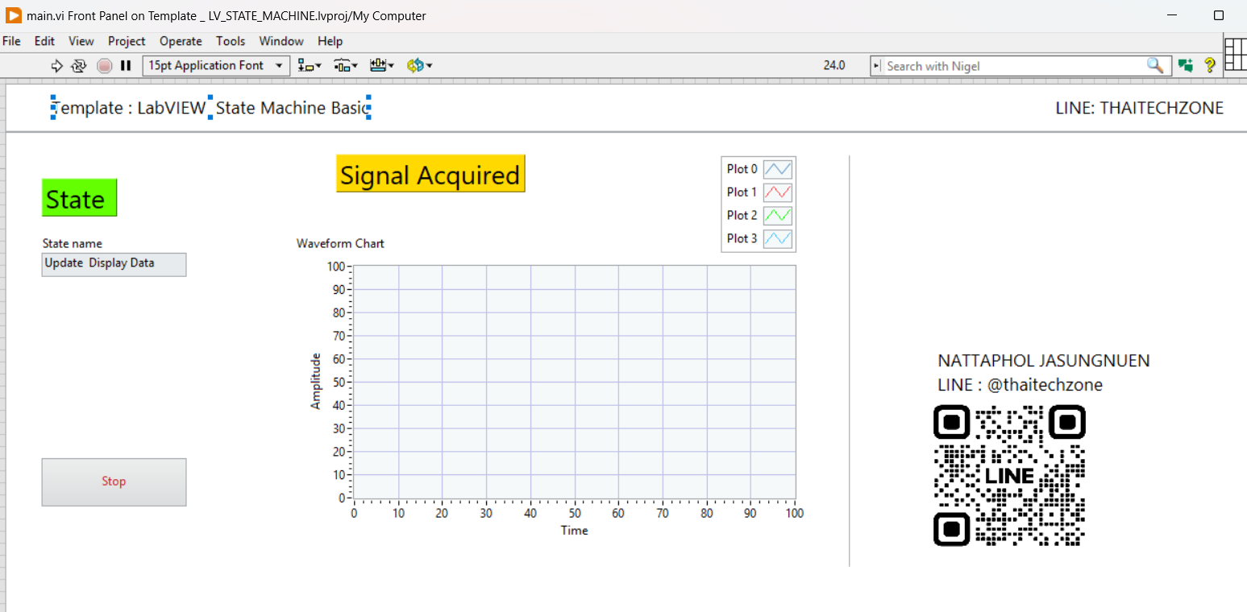

Slide 10
Flow diagram
initialization
LABVIEW
STATE MACHINE
Acquisition Data
Processing
Update Display Data
Logging
Stop
ออกจากโปรแกรม

Slide 11
EVENT STATE MACHINE TEMPLATE

Slide 12
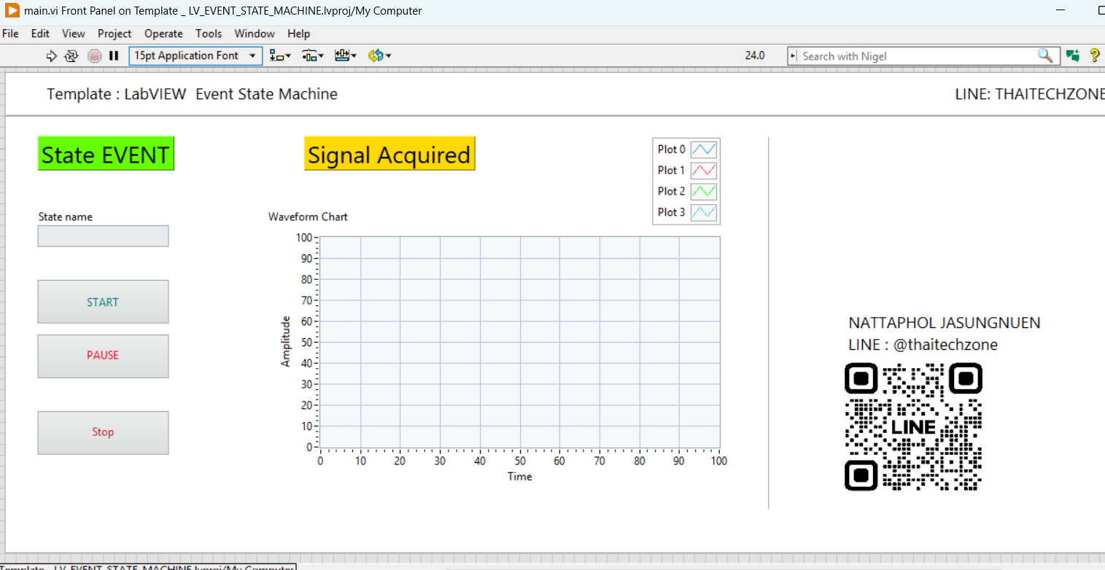

Slide 13
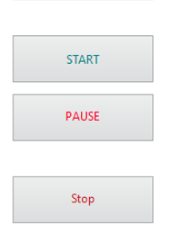
Flow diagram
initialization
LABVIEW
EVENT
STATE MACHINE
Wait for Event
Pause
Start
สั่งเริ่มทำงาน
สั่งพักทำงาน
GUI
Pause
Exit
สั่งหยุด
Start
Stop
Acquisition Data
ออกจากโปรแกรม
Processing
Update Display Data
state
GUI
Logging

